Slide 1
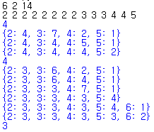
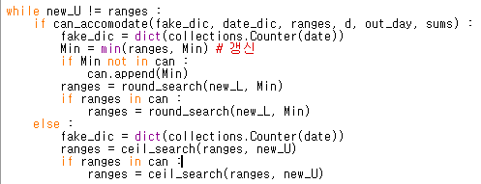
PA9 Algorithm
21600685 조예성
Fact Finding & Algorithm flow
1) Input 데이터(사람들이 진료를 원하는 날짜)를 해당 날짜에 예약한 사람의 수로 나타낸다
6 2 14
2 2 3 2 2 3 2 4 2 3 2 2 4 5
date_dic = { 2: 8, 3 : 3, 4 : 2, 5 : 1}
2) 저 중 가장 큰 값을 U, 가장 작은 값을 L로 지정하여 줄여가면서 binary search를 한다.
3) 해당 range(정해 놓은 수용가능한 ward)를 넘는 날짜를 지정 -> out_day라는 리스트에 넣어줌
4) 해당 날짜를 기준으로 수용이 가능한 지 여부 판단 -> can_buffer() 재귀함수를 통해 그 때 그 때 인원들을 수용하는 시뮬레이션을 돌리고
최종적으로 수용이 가능하면 can_accommodate()함수에서 True 산출
5
How to process?
4
6
3
2
1
5) binary search 구현
If, 더 줄일 수 있다 -> L+U를 더해준 값의 중앙값의 반올림 값을 기준으로
If, 더 늘려야 한다 -> L+U를 더해준 값의 중앙값의 올림 값 기준으로
If, 이미 수용가능한 수 – can [ ] 으로 저장 그 다음 값으로 toss
2
2
2
2
2
2
2
2
3
3
3
4
4
5
Buffer = 2
criteria = 1
+1
+1
can_accommodate() = False
answer : 4
Ex) [1 5]
4
3
2
Analysis
Time complexity
collections.Counter method(nlogn) + out_day(n) + can_buffer (최악의 경우 if d==n, n) +
+ binary search (logn) ---- O(nlogn)
2) Space complexity
date_dic (n) + fake_dic (n) + date (n) + out_day(n) + can (n) – S(4n) – O(n)

